Slide 1
ECommerce
Mirko Andena

Slide 2
Sommario
Database
Dati da memorizzare
Diagramma ER
Categorie
Shipment range
Application Requirements analysis
Application Design
Code design
BaseServlet
AuthenticatedServlet
Events
Visualizzare la pagina Home
Ricerca di un articolo
Aggiungere al carrello
Ria
Specifiche
La vera challenge
Template
TemplateManager.js

Slide 3
Database: Dati da memorizzare
Esercizio 5: carrello con più fornitori e ordine
Versione HTML pura
Un’applicazione di commercio elettronico consente all’utente (acquirente) di visualizzare un catalogo di prodotti venduti da diversi fornitori, inserire prodotti in un carrello della spesa e creare un ordine di acquisto a partire dal contenuto del carrello. Un prodotto ha un codice (campo chiave), un nome, una descrizione, una categoria merceologica e una foto. Lo stesso prodotto (cioè codice prodotto) può essere venduto da più fornitori a prezzi differenti. Un fornitore ha un codice, un nome, una valutazione da 1 a 5 stelle e una politica di spedizione. Un utente ha un nome, un cognome, un’e-mail, una password e un indirizzo di spedizione. La politica di spedizione precisa il prezzo della spedizione in base al numero di articoli ordinati. Ogni fornitore è libero di definire fasce di spesa. Una fascia di spesa ha un numero minimo, un numero massimo e un prezzo. Ad esempio: da 1 a 3 articoli 15€, da 4 a 10 articoli 20€, oltre a 10 articoli, ecc. Oltre alla fascia di spesa, il fornitore può anche indicare un importo in euro oltre al quale la spedizione è gratuita. Se il totale supera la soglia per la gratuità della spedizione, la spedizione è gratuita indipendentemente dal numero di articoli. Dopo il login, l’utente accede a una pagina HOME che mostra (come tutte le altre pagine) un menù con i link HOME, CARRELLO, ORDINI, un campo di ricerca e una lista degli ultimi cinque prodotti visualizzati dall’utente. Se l’utente non ha visualizzato almeno cinque prodotti, la lista è completata con prodotti in offerta scelti a caso in una categoria di default. L’utente può inserire una parola chiave di ricerca nel campo di input e premere INVIO. A seguito dell’invio compare una pagina RISULTATI con prodotti che contengono la chiave di ricerca nel nome o nella descrizione. L’elenco mostra solo il codice, il nome del prodotto e il prezzo minimo di vendita del prodotto da parte dei fornitori che lo vendono (lo stesso prodotto può essere venduto da diversi fornitori a prezzi diversi e l’elenco mostra il minimo valore di tali prezzi). L’elenco è ordinato in modo crescente in base al prezzo minimo di vendita del prodotto da parte dei fornitori che lo offrono. L’utente può selezionare mediante un click un elemento dell'elenco e visualizzare nella stessa pagina i dati completi e l’elenco dei fornitori che lo vendono a vari prezzi (questa azione rende il prodotto “visualizzato”). Per ogni fornitore in tale elenco compaiono: nome, valutazione, prezzo unitario, fasce di spesa di spedizione, importo minimo della spedizione gratuita e il numero dei prodotti e valore totale degli dei prodotti di quel fornitore che l’utente ha già messo nel carrello. Accanto all’offerta di ciascun fornitore compare un campo di input intero (quantità) e un bottone METTI NEL CARRELLO. L’inserimento nel carrello di una quantità maggiore di zero di prodotti comporta l’aggiornamento del contenuto del carrello e la visualizzazione della pagina CARRELLO. Questa mostra i prodotti inseriti, raggruppati per fornitore. Per ogni fornitore nel carrello si vedono la lista dei prodotti, il prezzo totale dei prodotti e il prezzo della spedizione calcolato in base alla politica del fornitore. Per ogni fornitore compare un bottone ORDINA. Premere il bottone comporta l’eliminazione dei prodotti del fornitore dal carrello e la creazione di un ordine corrispondente. Un ordine ha un codice, il nome del fornitore, l’elenco dei prodotti, un valore totale composto dalla somma del valore dei prodotti e delle spese di spedizione, una data di spedizione e l’indirizzo di spedizione dell’utente. I valori degli attributi di un ordine sono memorizzati esplicitamente nella base di dati indipendentemente dai dati del carrello. In ogni momento l’utente può accedere tramite il menu alla pagina HOME, ORDINI e CARRELLO. La pagina ORDINI mostra l’elenco ordinato per data decrescente degli ordini con tutti i dati associati.
L’applicazione NON salva il carrello nella base di dati ma solo gli ordini.

Slide 4
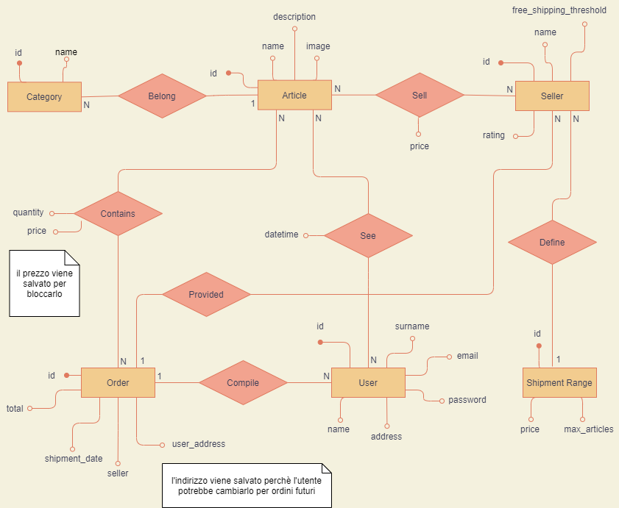
Database: Diagramma ER

Slide 5
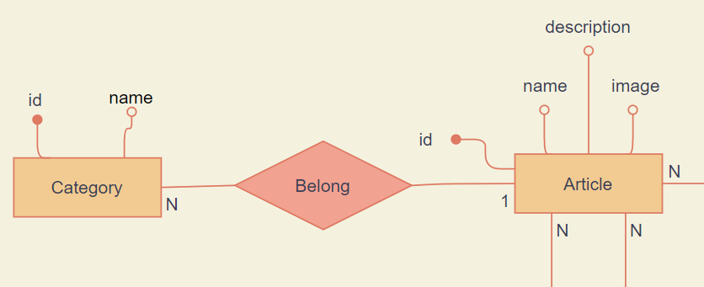
Database: Diagramma ER: Categorie
NO nome categoria, SI id
Notes:
Per evitare errori di battitura durante un ipotetico inserimento

Slide 6
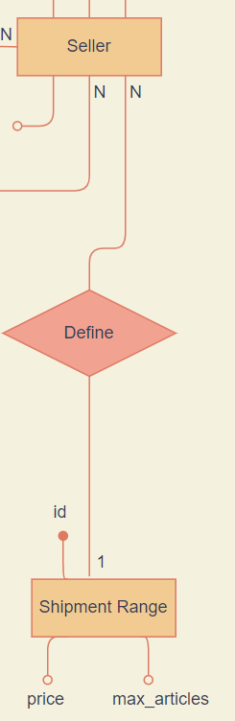
Database: Diagramma ER: Shipment range
Max_articles | price
3 | 5
7 | 10
null | 15
Come si legge?
Da 1 a 3 articoli -> 5€
Da 4 a 7 articoli -> 10€
Da 8 in su -> 15€
Un algoritmo costruirà i vari range estraendo questi dati ordinati per max_articles e considerando il valore precedente + 1
Notes:
Non compare min_articles perché si utilizza il max precedente

Slide 7
Application requirements analysis
PAGINE EVENTI VIEW COMPONENTS
Esercizio 5: carrello con più fornitori e ordine
Versione HTML pura
Un’applicazione di commercio elettronico consente all’utente (acquirente) di visualizzare un catalogo di prodotti venduti da diversi fornitori, inserire prodotti in un carrello della spesa e creare un ordine di acquisto a partire dal contenuto del carrello. Un prodotto ha un codice (campo chiave), un nome, una descrizione, una categoria merceologica e una foto. Lo stesso prodotto (cioè codice prodotto) può essere venduto da più fornitori a prezzi differenti. Un fornitore ha un codice, un nome, una valutazione da 1 a 5 stelle e una politica di spedizione. Un utente ha un nome, un cognome, un’e-mail, una password e un indirizzo di spedizione. La politica di spedizione precisa il prezzo della spedizione in base al numero di articoli ordinati. Ogni fornitore è libero di definire fasce di spesa. Una fascia di spesa ha un numero minimo, un numero massimo e un prezzo. Ad esempio: da 1 a 3 articoli 15€, da 4 a 10 articoli 20€, oltre a 10 articoli, ecc. Oltre alla fascia di spesa, il fornitore può anche indicare un importo in euro oltre al quale la spedizione è gratuita. Se il totale supera la soglia per la gratuità della spedizione, la spedizione è gratuita indipendentemente dal numero di articoli. Dopo il login (pagina LOGIN), l’utente accede a una pagina HOME che mostra (come tutte le altre pagine) un menù con i link HOME, CARRELLO, ORDINI, un campo di ricerca e una lista degli ultimi cinque prodotti visualizzati dall’utente. Se l’utente non ha visualizzato almeno cinque prodotti, la lista è completata con prodotti in offerta scelti a caso in una categoria di default. L’utente può inserire una parola chiave di ricerca nel campo di input e premere INVIO. A seguito dell’invio compare una pagina RISULTATI con prodotti che contengono la chiave di ricerca nel nome o nella descrizione. L’elenco mostra solo il codice, il nome del prodotto e il prezzo minimo di vendita del prodotto da parte dei fornitori che lo vendono (lo stesso prodotto può essere venduto da diversi fornitori a prezzi diversi e l’elenco mostra il minimo valore di tali prezzi). L’elenco è ordinato in modo crescente in base al prezzo minimo di vendita del prodotto da parte dei fornitori che lo offrono. L’utente può selezionare mediante un click un elemento dell'elenco e visualizzare nella stessa pagina i dati completi e l’elenco dei fornitori che lo vendono a vari prezzi (questa azione rende il prodotto “visualizzato”). Per ogni fornitore in tale elenco compaiono: nome, valutazione, prezzo unitario, fasce di spesa di spedizione, importo minimo della spedizione gratuita e il numero dei prodotti e valore totale degli dei prodotti di quel fornitore che l’utente ha già messo nel carrello. Accanto all’offerta di ciascun fornitore compare un campo di input intero (quantità) e un bottone METTI NEL CARRELLO. L’inserimento nel carrello di una quantità maggiore di zero di prodotti comporta l’aggiornamento del contenuto del carrello e la visualizzazione della pagina CARRELLO. Questa mostra i prodotti inseriti, raggruppati per fornitore. Per ogni fornitore nel carrello si vedono la lista dei prodotti, il prezzo totale dei prodotti e il prezzo della spedizione calcolato in base alla politica del fornitore. Per ogni fornitore compare un bottone ORDINA. Premere il bottone comporta l’eliminazione dei prodotti del fornitore dal carrello e la creazione di un ordine corrispondente. Un ordine ha un codice, il nome del fornitore, l’elenco dei prodotti, un valore totale composto dalla somma del valore dei prodotti e delle spese di spedizione, una data di spedizione e l’indirizzo di spedizione dell’utente. I valori degli attributi di un ordine sono memorizzati esplicitamente nella base di dati indipendentemente dai dati del carrello. In ogni momento l’utente può accedere tramite il menu alla pagina HOME, ORDINI e CARRELLO. La pagina ORDINI mostra l’elenco ordinato per data decrescente degli ordini con tutti i dati associati.
L’applicazione NON salva il carrello nella base di dati ma solo gli ordini.

Slide 8
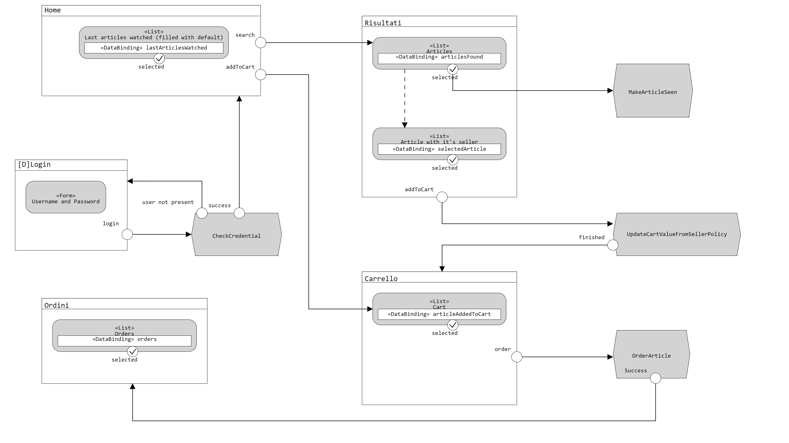
Application design
In ogni pagina viene controllato se l’utente è ancora loggato, altrimenti viene reindirizzato alla pagina di login
Aggiungendo un elemento al carrello, il totale viene aggiornato in base alle politiche di spedizione del venditore

Slide 9
Code design: BaseServlet
Classe astratta che estende HttpServlet
Inizializza Thymeleaf e la connessione al DB (chiudendola al destroy)
Se i metodi get e post scatenano eccezione, rimanda al login
In questo modo nelle servlet posso dimenticarmi del database e creare solo i DAO che servono

Slide 10
Code design: AuthenticatedServlet
Classe astratta che estende BaseServlet
Prima delle chiamate get e post viene controllato se l’utente è loggato, altrimenti rimanda alla pagina di login
Possibile miglioramento: non mandare/controllare l’id utente ma un token casuale
Notes:
Avrei potuto utilizzare un filtro, ma questa soluzione mi è venuta spontanea e mi lascia più libertà.

Slide 11
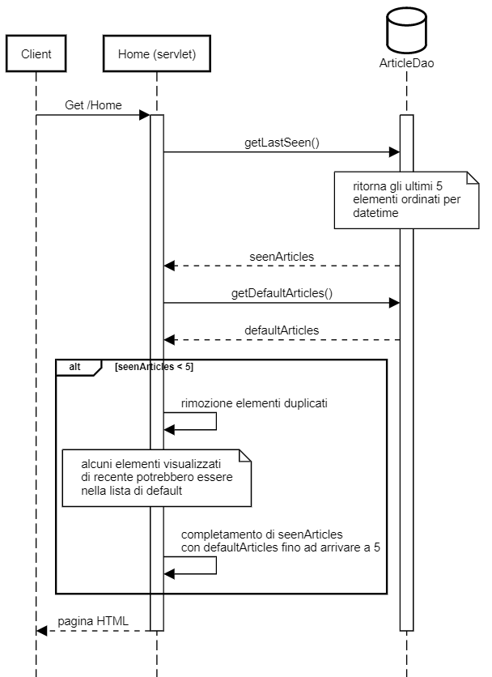
Events: visualizzare la pagina Home
Dai diagrammi sono state omesse le interazioni con BaseServlet, AutenticatedServlet e Thymeleaf
È necessario che ci siano almeno 5 elementi con la categoria di default

Slide 12
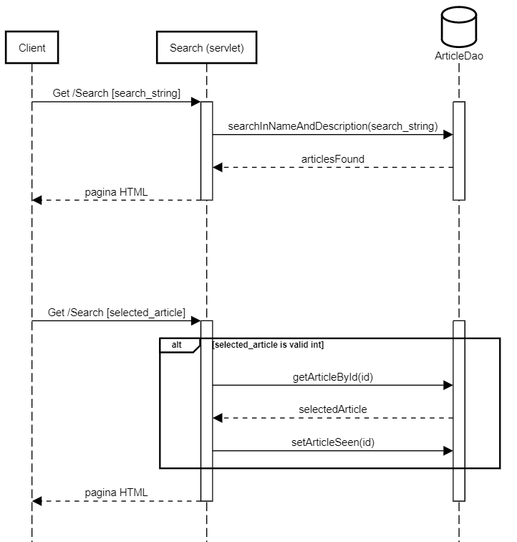
Events: ricerca di un articolo
Search gestisce 2 interazioni diverse:
se search_string != null cerca e restituisce gli articoli che matchano
se selected_article != null cerca e restituisce l’articolo richiesto
Notes:
A ripensarci avrei potuto fare 2 servlet diverse

Slide 13
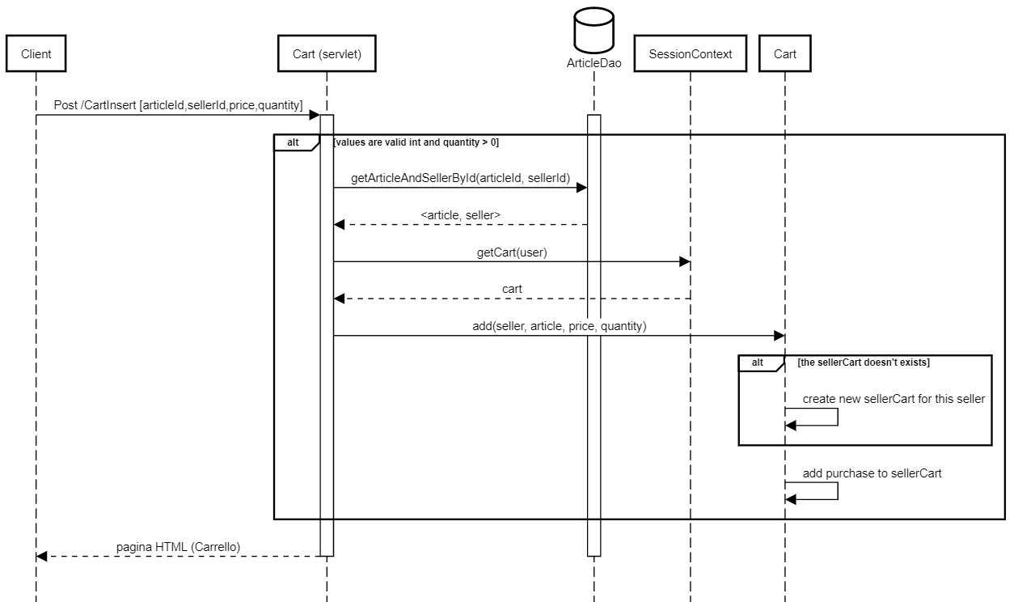
Events: aggiungere al carrello
Purchase: Article, price, quantity
SellerCart: Seller, List<Purchase>
Ovviamente se esiste già il purchase viene soltanto incrementata la quantità

Slide 14
RIA: specifiche
Dopo il login dell’utente, l’intera applicazione è realizzata con un’unica pagina.
Ogni interazione dell’utente è gestita senza ricaricare completamente la pagina, ma produce l’invocazione asincrona del server e l’eventuale modifica del contenuto da aggiornare a seguito dell’evento.
L’applicazione memorizza il contenuto del carrello a lato client.
Nella pagina RISULTATI l’elenco dettagliato dei prodotti già nel carrello da parte di un fornitore compare mediante una finestra sovrapposta quando si passa con il mouse sopra il numero che indica quanti prodotti del medesimo fornitore sono già nel carrello.

Slide 15
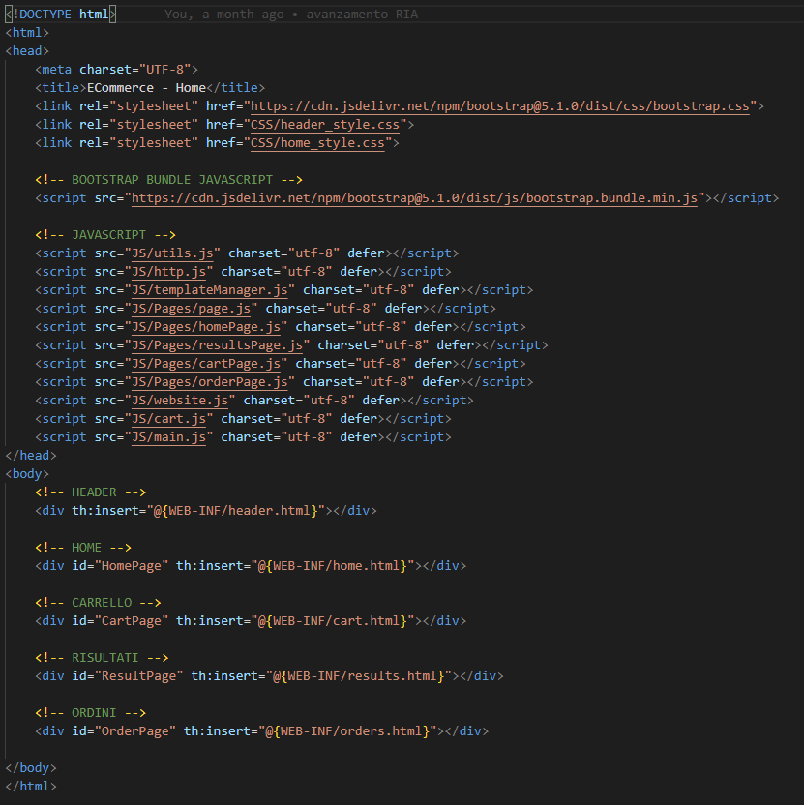
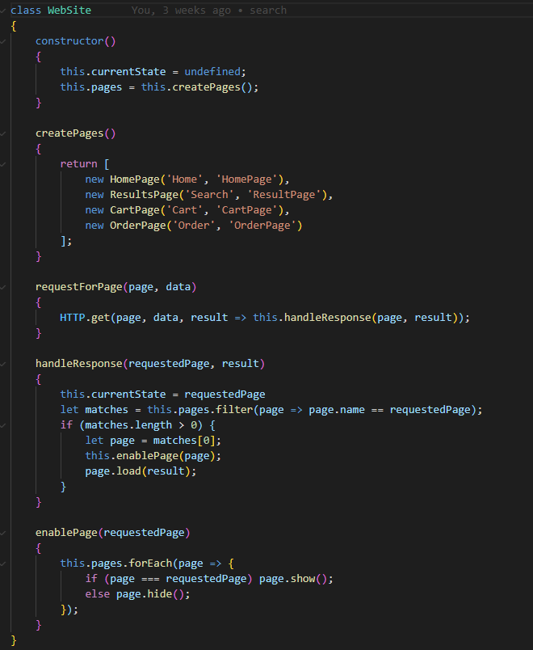
RIA: single page
Dopo il login dell’utente, l’intera applicazione è realizzata con un’unica pagina.
WebSite contiene la lista delle pagine e le visualizza/nasconde quando viene richiesta una pagina specifica
Ogni pagina ha i metodi:
Show
Hide
Load

Slide 16
RIA: la vera challenge
Trovare un modo (riutilizzabile) di creare il codice HTML contenente i dati da visualizzare e inizializzarne i bottoni
… e che replicasse il tutto per ogni elemento di una lista di dati (come ad esempio articoli)
TEMPLATE

Slide 17
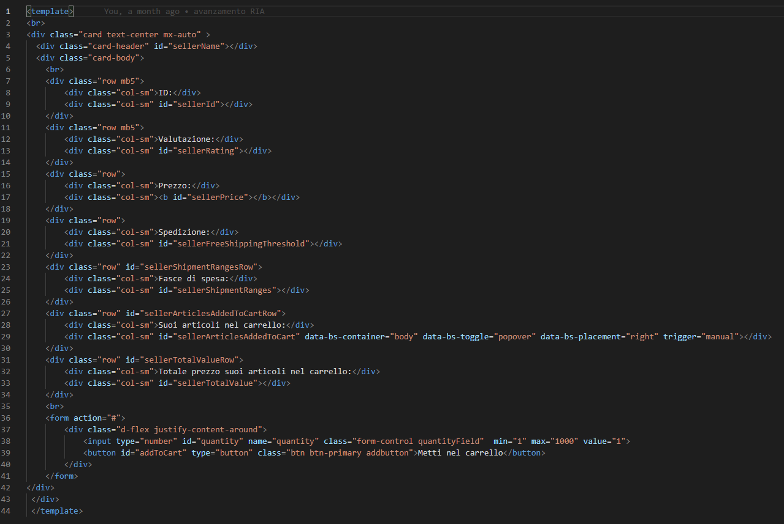
RIA: template
La servlet manda un template HTML per ogni tipo di elemento da visualizzare (articolo, venditore, sellerCart, purchase, ordine …)
È necessario che ogni elemento div in cui bisognerà inserire del testo abbia un id
(come ogni bottone, immagine, input, …)

Slide 18
RIA: templateManager.js
La classe TemplateManager crea un clone del template per ogni elemento della lista di elementi da mostrare.
Vengono inseriti i valori grazie ad un oggetto contenente per ogni attributo (name, category, description, …) l’id del componente
Se un attributo è a sua volta una lista, può essere caricato un altro template. (ad esempio i venditori di un articolo)
Alla fine tutti i template vengono concatenati e inseriti nella pagina

Slide 19
https://github.com/MirkoAndena/ECommerce

